Slide 1

NPS y causalidad Web
BBVA México · Enterprise Web · VoC e incidencias

Slide 2


Agenda
Señal NPS y fricciones
Causalidad y journeys
CHAPTER 1
CHAPTER 2
Evolución del NPS, temas detractores y palancas con mayor impacto en la experiencia.
Cruce de incidencias Helix y comentarios para aislar los journeys de detracción prioritarios.

Slide 3
Executive Summary
1.
La experiencia mejora, pero persisten fricciones: El NPS clásico arranca en 45,65 y cierra la serie en 58,33, mientras el peso detractor baja de 18,48% a 14,17%.
2.
Funcionamiento continuo lidera el potencial: Es la palanca con mayor evidencia de fricción y el modelo estima un potencial de mejora de +59,04 puntos, con confianza aproximada de 0,71.
3.
Tres journeys conectan VoC e incidencias: Acceso bloqueado, operativa crítica fallida y rendimiento degradado reúnen 63 vínculos validados y concentran la evidencia causal priorizada.

Slide 4
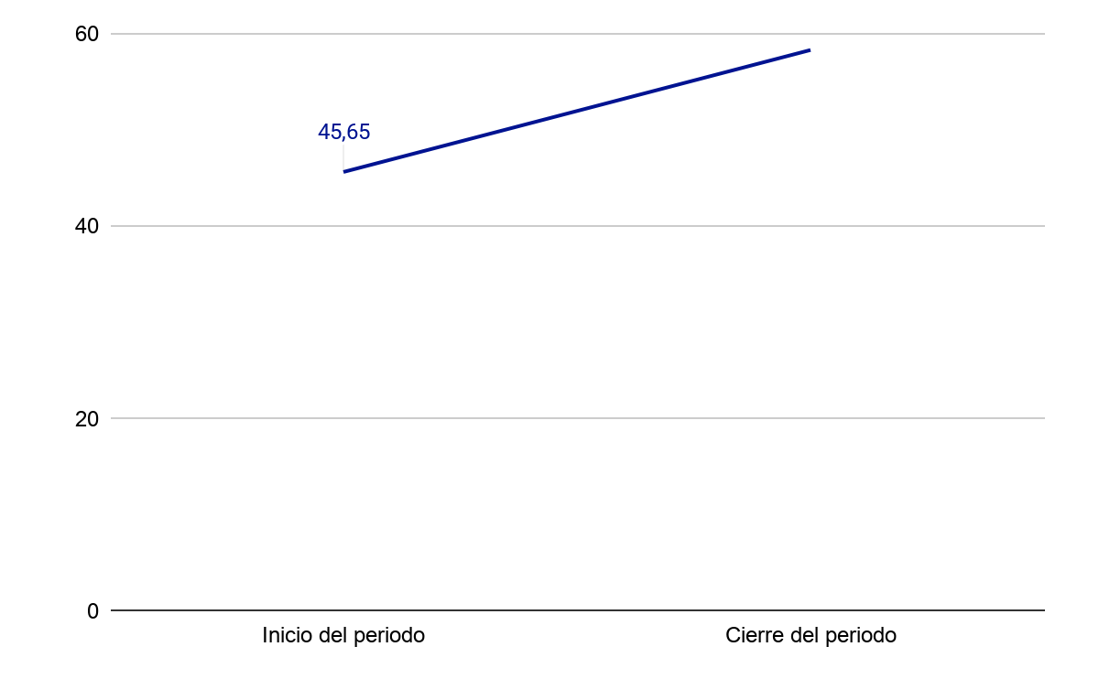
El NPS mejora mientras cae el peso detractor
Evolución del NPS clásico
Inicio y cierre del periodo analizado
NPS inicio
45,65
NPS cierre
58,33
La mejora es clara; la fuente también muestra 57,33 como KPI resumen de julio.
‹#›

Slide 5
Los detractores describen fallas, lentitud y pagos
Temas más repetidos
Comentarios detractores del periodo enero a julio de 2026
Las menciones combinan fallas de banca y plataforma con una percepción de experiencia lenta y poco amigable.
También aparecen restricciones para realizar pagos y operaciones que antes estaban disponibles.
Tema | Señales repetidas | Ejemplo 1 | Ejemplo 2
Fallas de banca | banca, fallas, app, plataforma, pésima, funciona | Tengo 4 años con BBVA y no me ofrecen... | Dar mejor seguimientos a los trámites
Experiencia web | página, amigable, banca, es amigable, lenta | El nuevo formato de banca es insoportable | La aplicación es sumamente limitada...
Pagos y operativa | hacer, deja, puedo, pagos, puedo hacer, hacer pagos | En la app móvil no puedo ver ambas cuentas... | Ya no puedo hacer pagos CIE...
La fricción se concentra en disponibilidad, usabilidad y capacidad para completar operaciones.

Slide 6
Funcionamiento continuo concentra el mayor dolor Web
Focos Web por palanca
Score y detracción dentro del periodo analizado
Funcionamiento continuo reúne 3.713 casos, score 4,8 y 56,99% de detractores, combinando volumen y severidad.
Pagos y transferencias aparece en dos categorías con scores 5,5 y 5,9 y niveles de detracción superiores al 44%.
Palanca | n | Score | % detractores
Seguridad | 1 | 3,0 | 100,00%
Funcionamiento continuo | 3.713 | 4,8 | 56,99%
Pagos/ transferencias | 937 | 5,5 | 50,69%
Pagos/transferencias | 414 | 5,9 | 44,44%
Agregar funcionalidad | 437 | 7,1 | 26,77%
Uso | 14.871 | 8,6 | 13,99%
App | 11 | 9,5 | 0,00%
El foco operativo debe priorizar estabilidad y pagos por su combinación de volumen, score y detracción.

Slide 7
Tres oportunidades concentran el potencial estimado
Funcionamiento continuo
Confianza 0,71 · n=3.715
Es la oportunidad con mayor potencial estimado y la evidencia más sólida entre las palancas priorizadas.
Pagos y transferencias
Confianza 0,59 · n=938
La segunda oportunidad combina impacto elevado con una base relevante de evidencia dentro del periodo.
Pagos/transferencias
Confianza 0,52 · n=414
La tercera señal confirma que la operativa de pagos merece atención, aunque con menor confianza y volumen.
+59,04 pts
+53,92 pts
+47,75 pts
‹#›

Slide 8




La causalidad se construye cruzando VoC e incidencias
Context
Approach
La hipótesis parte de incidencias Helix y comentarios NPS observados en el mismo periodo.
Integrar evidencia
Asignar journey
Incidencias, comentarios y tópico NPS
Journey ejecutivo del catálogo
Los tópicos NPS actúan como ancla para vincular evidencia operativa y percepción del cliente.
Process
Cada vínculo se traduce a un journey ejecutivo y a su touchpoint, palanca y subpalanca.
Medir detracción
Localizar la causa
El resultado prioriza escenarios donde la evidencia convergente permite defender una relación causal.
Impacto observado sobre el NPS
Touchpoint, palanca y subpalanca
El análisis prioriza tres escenarios con evidencia cruzada y trazabilidad hasta la experiencia.

Slide 9
Tres journeys reúnen 63 vínculos validados
Journeys de detracción
Escenarios, touchpoints y anclas NPS priorizadas
Acceso bloqueado se asocia con login y autenticación, y ancla su señal en fallas de funcionamiento continuo.
Operativa crítica fallida concentra el mayor número de vínculos; rendimiento degradado se asocia a estados de cuenta.
Journey | Touchpoint | Palanca | Subpalanca | Tópico NPS ancla
Acceso bloqueado | Login / autenticación | Acceso | Bloqueo / OTP | Funcionamiento continuo > Fallas en el login
Operativa crítica fallida | Transferencias / pagos / firma | Operativa | Error funcional / timeout | Funcionamiento continuo > No funciona bien / falla
Rendimiento degradado | Lentitud / cuelgues | Uso recurrente | Degradación del servicio | Uso > Edo de cuenta
La evidencia converge en acceso, operativa crítica y rendimiento como journeys prioritarios.

Slide 10
Context
Probabilidad de detracción 62,92%: Es el escenario con la mayor probabilidad de detracción reportada, sustentado por cinco incidencias Helix y cuatro comentarios convergentes.
Cinco vínculos validados: Las incidencias muestran errores de disponibilidad, compra de dólares, firma de nómina y definición de clave de operaciones.
El acceso falla en momentos críticos: Los comentarios reportan errores al ingresar y problemas con la clave de operaciones; la confianza del escenario es 0,26.

Slide 11
La operativa crítica concentra la mayor evidencia
¿Qué hace de Operativa crítica fallida el escenario con mayor soporte?
Cuarenta vínculos validados
Treinta y tres incidencias Helix y veintisiete comentarios convergen en fallos de operaciones críticas.
Detracción estimada en 26,77%
Los ejemplos incluyen firma de operaciones, pago de impuestos y disposición de facturas con errores o indisponibilidad.
Confianza todavía limitada
La confianza es 0,20; el volumen de evidencia es alto, pero la lectura causal debe mantenerse como hipótesis defendible.

Slide 12

Rendimiento completa el mapa de detracción prioritario
Dieciocho vínculos validados
Detracción estimada en 25,48%
Ocho incidencias y trece comentarios convergen en problemas de rendimiento relacionados con consultas y estados de cuenta.
El escenario presenta una probabilidad de detracción del 25,48% y una confianza de 0,26 según el análisis original.
Estados de cuenta como señal
Prioridad transversal
Las incidencias describen descargas incorrectas, consultas en proceso y periodos no disponibles para estados de cuenta.
Los tres journeys apuntan a una misma necesidad: asegurar acceso, continuidad operativa y rendimiento en momentos críticos.
La mejora del NPS convive con fricciones concretas; la evidencia causal orienta dónde actuar primero sin sustituir la validación posterior.

